Slide 1

Hello,
KDT 웹 개발자 양성 프로젝트
5기!
with

Slide 2
메소드
체이닝

Slide 3
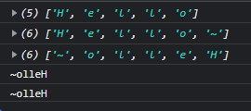
console.log(hello.split("").reverse().join(""));

Slide 4
DOM
(Document Object Model)

Slide 5
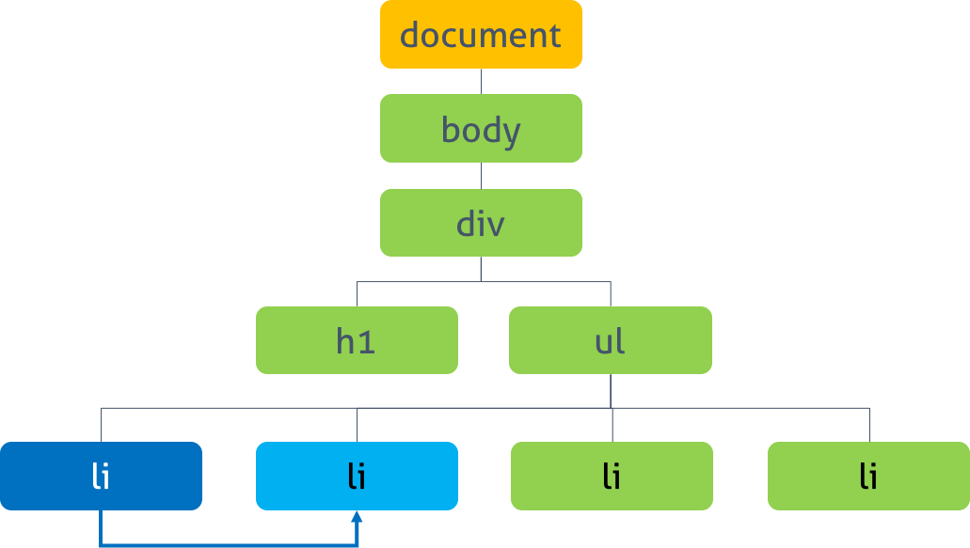

Slide 6
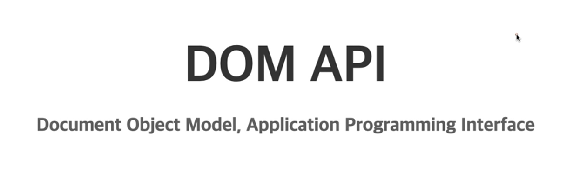

Slide 7
querySelector

Slide 8
getElementById

Slide 9
classList

Slide 10
classList.add / remove / contain
선택 요소에 class 를 더하거나, 빼거나, 클래스가 존재하는지 체크하는 메소드
해당 기능과 CSS 를 잘 활용하면 변화무쌍(?)한 웹페이지 구성이 가능

Slide 11
setAttribute

Slide 12
setAttribute, html 요소 속성 추가
선택한 요소의 속성 값을 직접 지정할 수 있는 메소드
요소.setAttribute(“속성명”, “지정할 속성“)
searchInputEl.setAttribute("placeholder", "통합검색");
boxEl.setAttribute("style", "background-color: orange");

Slide 13
textContent

Slide 14
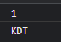
let boxEl = document.querySelector(".box");
console.log(boxEl.textContent);
boxEl.textContent = "KDT";
console.log(boxEl.textContent);

Slide 15
innerHTML,
innerText

Slide 16
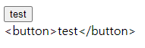
let box1El = document.querySelector(".box1");
let box2El = document.querySelector(".box2");
box1El.innerHTML = "<button>test</button>";
box2El.innerText = "<button>test</button>";

Slide 17
createElement

Slide 18
createElement, html 요소 생성
Html DOM 요소를 만들어내는 메소드
document.createElement(“요소 이름”)
const li = document.createElement("li");
const box = document.createElement("div");

Slide 19
append,
appendChild

Slide 20
append / appendChild, 요소 붙이기
특정 DOM 요소에 다른 요소를 자식으로 붙이는 메소드
DOM요소.append(추가할 내용)
DOM요소.appendChild(추가할 요소)
const li = document.createElement("li");
const checkBtn = document.createElement("input");
checkBtn.setAttribute("type", "checkbox");
li.append(checkBtn);

Slide 21
prepend

Slide 22
prepend()
prepend() 는 append() 와는 반대로 부모 노드의 첫번째 요소로 추가합니다!
단, prependChild() 는 존재 하지 않아요!

Slide 23
remove

Slide 24
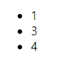
remove, 선택한 DOM 을 지우는 메소드
DOM요소.remove
<ul>
<li>1</li>
<li class="list">2</li>
<li>3</li>
<li>4</li>
</ul>
const list = document.querySelector(".list");
console.log(list.);

Slide 25
parentNode

Slide 26
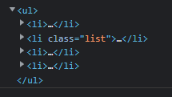
parentNode, 부모 요소 확인하기
특정 DOM 요소의 부모 노드를 가져오는 메소드
DOM요소.parentNode
<ul>
<li>1</li>
<li class="list">2</li>
<li>3</li>
<li>4</li>
</ul>
const list = document.querySelector(".list");
console.log(list.parentNode);

Slide 27
childNodes

Slide 28
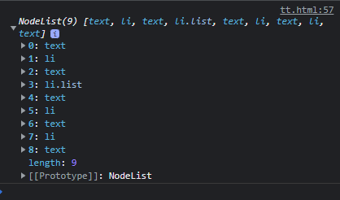
childNodes, 자식 요소 확인하기
특정 DOM 요소의 자식 요소를 전부 확인하는 메소드
DOM요소.childNodes
<ul>
<li>1</li>
<li class="list">2</li>
<li>3</li>
<li>4</li>
</ul>
const list = document.querySelector("ul");
console.log(list.childNodes);

Slide 29
children

Slide 30
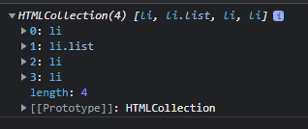
children, 자식 요소 확인하기
특정 DOM 요소의 자식 노드만을 확인하는 메소드
DOM요소.children
<ul>
<li>1</li>
<li class="list">2</li>
<li>3</li>
<li>4</li>
</ul>
const list = document.querySelector("ul");
console.log(list.childNodes);

Slide 31
Onclick!

Slide 32
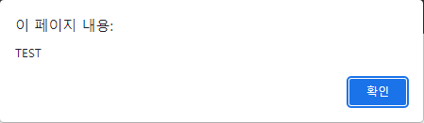
onclick
각각의 HTML 요소에 속성 값으로 JS 함수를 연결
<body>
<div class="box" onclick="test();">click</div>
</body>
function test() {
alert("TEST");
}

Slide 33
AddEventListener

Slide 34
addEventListener(이벤트, 명령)
선택 요소에 지정한 이벤트가 발생하면, 약속 된 명령어를 실행시키는 메소드
let boxEl = document.querySelector(".box");
console.log(boxEl);
boxEl.addEventListener("click", function() {
alert("click!");
})
document.querySelector(".box").addEventListener("click", function() {
alert("click");
})

Slide 35
querySelectorAll

Slide 36
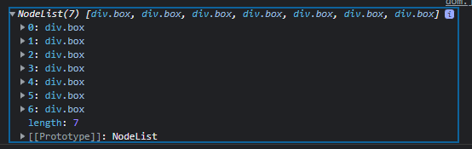
querySelectorAll(“요소 선택자“)
문서에 존재하는 모든 요소를 찾아주는 메소드
모든 요소를 가져와서 배열(같은) 데이터로 만들어 줍니다!
<body>
<div class="box">1</div>
<div class="box">2</div>
<div class="box">3</div>
<div class="box">4</div>
<div class="box">5</div>
<div class="box">6</div>
<div class="box">7</div>
</body>
let boxEls = document.querySelectorAll(".box");
console.log(boxEls);

Slide 37
this 와
e.target

Slide 38
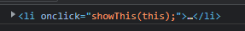
this 활용하기
DOM 요소에서 this 를 사용하면, this 는 자기 자신 Node 를 가르킵니다! → onclick 에서 주로 사용!
<ul>
<li onclick="showThis(this);">1</li>
<li onclick="showThis(this);">2</li>
<li onclick="showThis(this);">3</li>
<li onclick="showThis(this);">4</li>
</ul>
function showThis(t) {
console.log(t);
}

Slide 39
e.target 활용하기
Document 에서 발생하는 이벤트는 이벤트 객체 e 를 통해 확인 할 수 있습니다. → addEventListener 에서 주로 사용!
<ul>
<li class="list">1</li>
<li>2</li>
<li>3</li>
<li>4</li>
</ul>
const list = document.querySelector(".list");
list.addEventListener("click", function (e) {
console.log(e.target);
});

Slide 40
Defer,
Async

Slide 41
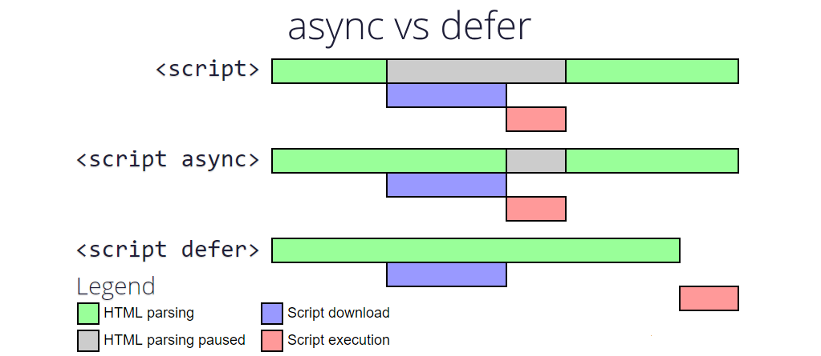

Slide 42
TodoList
만들기!

Slide 43
<!DOCTYPE html>
<html lang="en">
<head>
<meta charset="UTF-8" />
<meta http-equiv="X-UA-Compatible" content="IE=edge" />
<meta name="viewport" content="width=device-width, initial-scale=1.0" />
<title>Document</title>
<script defer src="./todo.js"></script>
<link rel="stylesheet" href="./todo.css" />
</head>
<body>
<div class="header">
<h1>Tetz Todo List</h1>
</div>
<div class="contents">
<div class="input-part">
<input type="text" class="input-task" />
<input type="button" class="input-btn" value="추가" />
</div>
<div class="list-part">
<ul class="todo-list"></ul>
</div>
</div>
</body>
</html>
HTML

Slide 44
* {
margin: 0;
}
ul {
list-style: none;
padding-left: 0;
}
.header {
background-color: orange;
height: 60px;
}
.header h1 {
text-align: center;
line-height: 60px;
}
.contents {
display: flex;
flex-direction: column;
align-items: center;
}
.input-part {
padding: 30px 0px;
}
.list-part .todo-list {
text-align: center;
}
const addBtn = document.querySelector(".input-btn");
const todoList = document.querySelector(".todo-list");
const inputTask = document.querySelector(".input-task");
CSS

Slide 45
const addBtn = document.querySelector(".input-btn");
const todoList = document.querySelector(".todo-list");
const inputTask = document.querySelector(".input-task");
JS

Slide 46
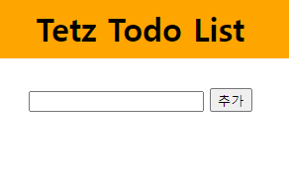
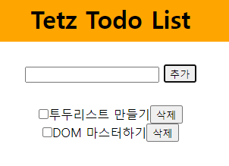
실습
인풋에 내용을 입력하고 추가 버튼을 클릭하면 할 일이 추가 되는 웹 페이지를 만들어 봅시다!

Slide 47
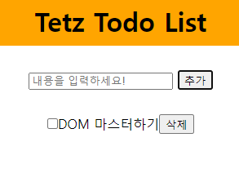
실습
할 일을 입력하지 않고 추가를 누르면 placeholder 에 내용을 입력하세요가 뜹니다!

Slide 48
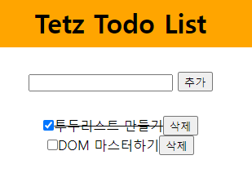
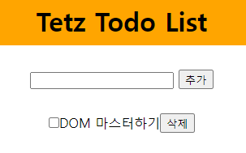
실습
체크 버튼을 체크하면 할 일 목록에 line-through 가 생깁니다
삭제 버튼을 클릭하면 해당 할 일 목록은 삭제 됩니다

Slide 49
힌트
Check 박스가 check 되었는지 여부 체크
특정 요소를 먼저 붙이고 기능을 등록하는 방법은 어려우므로, 먼저 기능을 addEventListener 로 등록한 다음 붙이는 방법이 편합니다!
const checkBtn = document.createElement("input");
if (checkBtn.checked === true) {}

Slide 50
힌트
특정 요소를 먼저 붙이고 기능을 등록하는 방법은 어려우므로, 먼저 기능을 addEventListener 로 등록한 다음 붙이는 방법이 편합니다!
const checkBtn = document.createElement("input");
checkBtn.setAttribute("type", "checkbox");
checkBtn.addEventListener("click", function () {
if (checkBtn.checked === true) {
checkBtn.parentNode.style.textDecoration = "line-through";
} else {
checkBtn.parentNode.style.textDecoration = "none";
}
});
addLi.append(checkBtn);

Slide 51
const addBtn = document.querySelector(".input-btn");
const todoList = document.querySelector(".todo-list");
const inputTask = document.querySelector(".input-task");
addBtn.addEventListener("click", function () {
if (inputTask.value === "") {
inputTask.setAttribute("placeholder", "내용을 입력하세요!");
} else {
const addLi = document.createElement("li"); const checkBtn = document.createElement("input");
checkBtn.setAttribute("type", "checkbox"); checkBtn.addEventListener("click", function () {
if (checkBtn.checked === true) {
checkBtn.parentNode.style.textDecoration = "line-through";
} else {
checkBtn.parentNode.style.textDecoration = "none";
}
}); const deleteBtn = document.createElement("input");
deleteBtn.setAttribute("type", "button");
deleteBtn.setAttribute("value", "삭제");
deleteBtn.setAttribute("onclick", "deleteTask(this);"); addLi.append(checkBtn);
addLi.append(inputTask.value);
addLi.append(deleteBtn); // addLi.innerHTML = `<li><input type="checkbox" />${inputTask.value}<input type="button" value="삭제"/> </li>`;
// addLi.textContent = "ddd"; todoList.appendChild(addLi);
} inputTask.value = "";
});
function deleteTask(t) {
t.parentNode.remove();
}
// todoList.addEventListener("click", function (e) {
// if (
// e.target.tagName === "INPUT" &&
// e.target.getAttribute("type") === "button"
// ) {
// e.target.parentNode.remove();
// }
// });

Slide 52

취업 관련 정보 안내
공부용 사이트
블로그 운영

Slide 53
취업 관련 정보
https://github.com/jojoldu/junior-recruit-scheduler

Slide 54
공부용 사이트
https://poiemaweb.com/

Slide 55
블로그 운영

Slide 56
블로그 운영
https://velog.io/
깔끔 / 개발자 많음
https://www.tistory.com/
전통의 강자 / 코드로 커스터마이징 가능 / 수익 창출 가능
https://medium.com/
수익성이 좋음 / 영어 기반 서비스 / 팀 블로그에 좋다 합니다!?
그 외 아무 서비스나 환영
https://blog.naver.com/xenosign

Slide 57
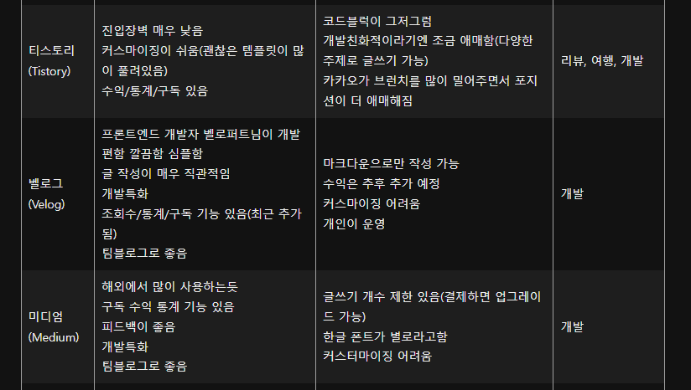

Slide 58
블로그 운영
기본 사항 → 주차 별 교육 내용 정리 & 회고 올리기!
수업에서 느끼거나 배운 부분 정리
스스로 개선해야할 부분 또는 목표 정리
[포스코 x 코딩온] 을 제목에 붙여 주세요!

Slide 59
블로그 운영
Best Case
TIL(Today I Learned) 작성 or 개념별로 정리해서 올리기
주말에 주차 별 정리 내용 추가!
Base Case
주차 별 교육 내용 정리 & 회고 올리기!

Slide 60


Slide 61


Slide 62


Slide 63
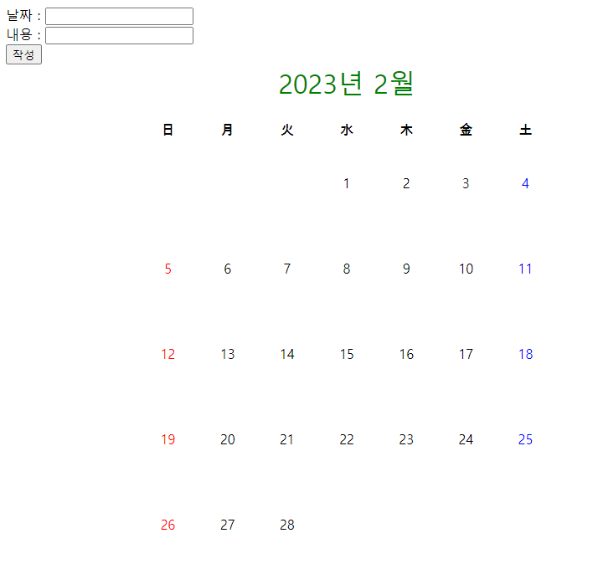
실습, 스케쥴 달력 만들기!
이번에는 스케쥴 달력을 만들어 봅시다! ☺

Slide 64
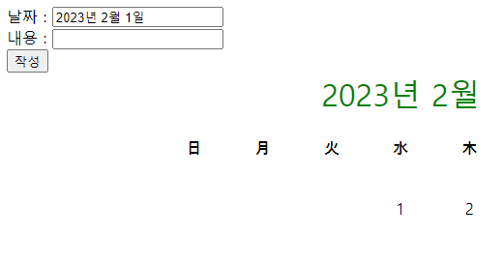
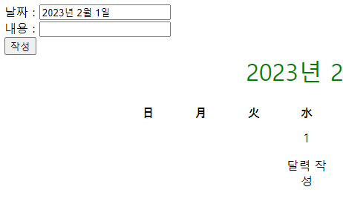
실습, 스케쥴 달력 만들기!
날짜 or 날짜 칸을 클릭하면 날짜 input 에 날짜가 입력 됩니다
그리고 내용을 입력한 다음 작성을 누르면 해당 날짜에 스케쥴이 추가 됩니다!

Slide 65
실습, 스케쥴 달력 만들기!
작성 버튼에는 writeSchedule() 이라는 함수가 걸려 있습니다! → 잘 구현해 주세요 ☺
스케쥴은 div 요소로 테이블의 td 요소에 추가하면 됩니다!
그러면 안되지만…
이미 작성 된 스케쥴을 클릭하면 삭제가 되도록 만들어 주세요!
물론, 요일 또는 날짜를 클릭했을 때 삭제가 되면 안되겠죠!?

Slide 66
힌트
클릭 된 요소는 전역 let 변수로 놓고, e.target 을 활용하면 어떤 요소가 클릭이 되었는지 알 수 있습니다!
유의미한 클릭 이벤트는 달력 내부에서만 발생하겠죠?
// JS 구현
const calendar = document.querySelector("table");
const date = document.querySelector("#date");
// 클릭 된 요소를 저장하기 위한 전역 변수
let targetEl;
calendar.addEventListener("click", function (e) {});

Slide 67
힌트
어떤 태그가 클릭 되었는지를 확인하는 방법은!?
tagName 이라는 API 를 사용하세요!
클릭 된, 태그의 이름이 “대문자 문자열”로 리턴 됩니다!
if (e.target.tagName === "P") {}

Slide 68
const calendar = document.querySelector("table");
const date = document.querySelector("#date");
let targetEl;
calendar.addEventListener("click", function (e) {
if (e.target.tagName === "P") {
date.value = `2023년 2월 ${e.target.textContent}일`;
targetEl = e.target.parentNode;
} else if (e.target.tagName === "DIV") {
e.target.remove();
} else if (e.target.tagName === "TD") {
date.value = `2023년 2월 ${e.target.children[0].textContent}일`;
targetEl = e.target;
}
});
function writeSchedule() {
let content = document.querySelector("#content");
let addEl = document.createElement("div");
addEl.innerText = content.value;
targetEl.append(addEl);
content.value = "";
}

Slide 69


Slide 70


Slide 71


Slide 72
JS 파일
연결하기

Slide 73
Main.js 파일 연결하기!
안전하게 속성 값으로 defer 넣고 시작!

Slide 74
서브메뉴
Search

Slide 75
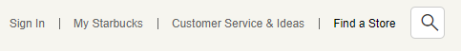

Slide 76
서브 메뉴, search 변경하기
기존은 CSS 의 :focus 를 사용하여 구현
따라서, 돋보기를 피해서 input 을 클릭 했을 때에만 작동 → 불편
돋보기를 클릭하면 기능이 동작하도록 변경
돋보기를 클릭하면 focus 가 가도록 설정하여 기존의 CSS 사용
포커스 시 → “통합 검색“ 이라는 placeholder 도 추가!(by JS)

Slide 77
// SEARCH
const searchEl = document.querySelector(".search");
const searchInputEl = searchEl.querySelector("input");
searchEl.addEventListener("click", function () {
searchInputEl.focus();
});
searchInputEl.addEventListener("focus", function () {
searchInputEl.setAttribute("placeholder", "통합검색");
});
searchInputEl.addEventListener("blur", function () {
searchInputEl.setAttribute("placeholder", "");
});

Slide 78
공지 사항

Slide 79


Slide 80
공지 사항, 슬라이드 메뉴 적용하기
해당 기능을 전부 구현하는 것은 매우 어렵고 귀찮은 작업이죠?
이럴 때 쓰는 것이 바로! Library
Swiper 라는 라이브러리를 사용해 봅시다!

Slide 81
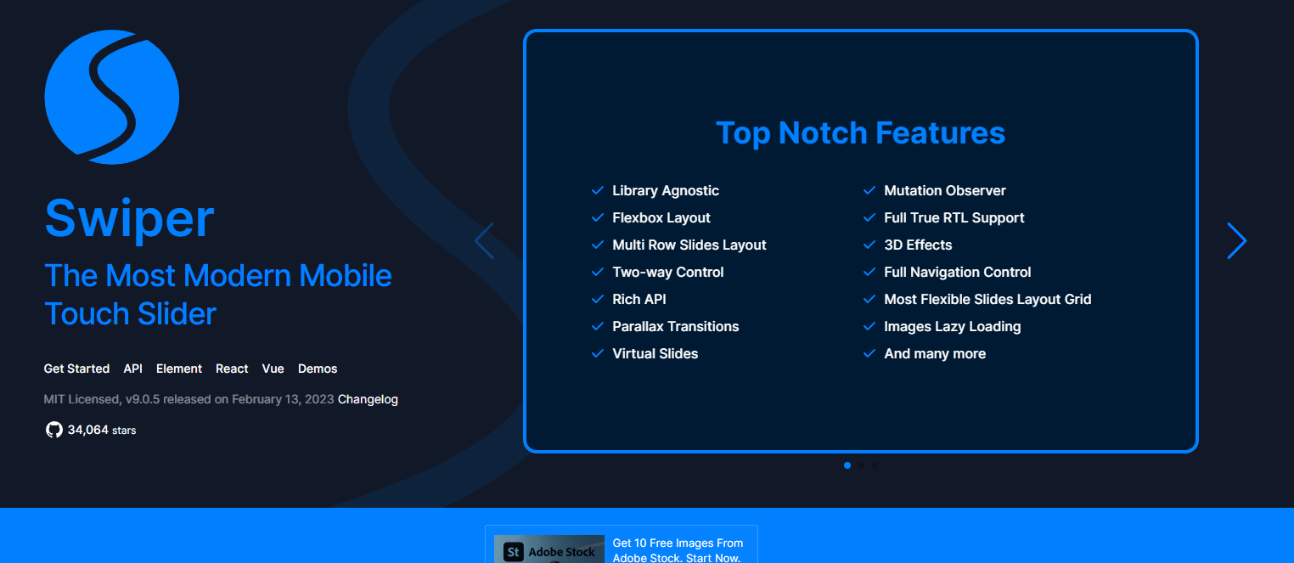
https://swiperjs.com/

Slide 82
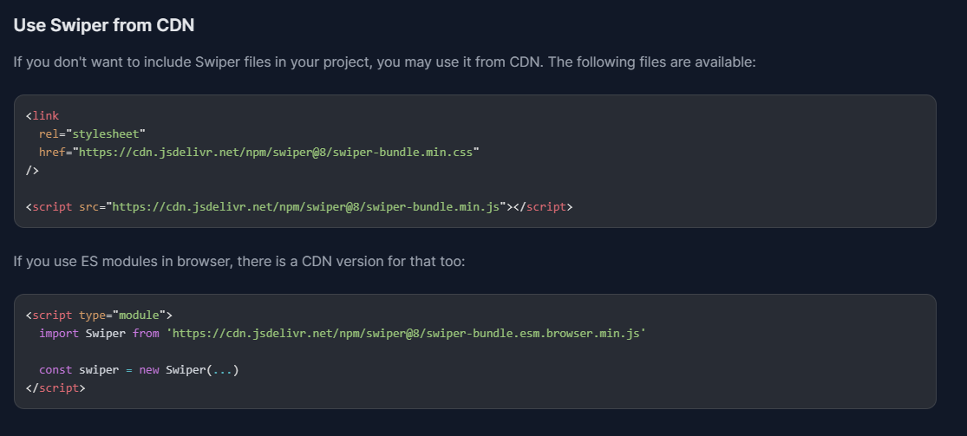

Slide 83
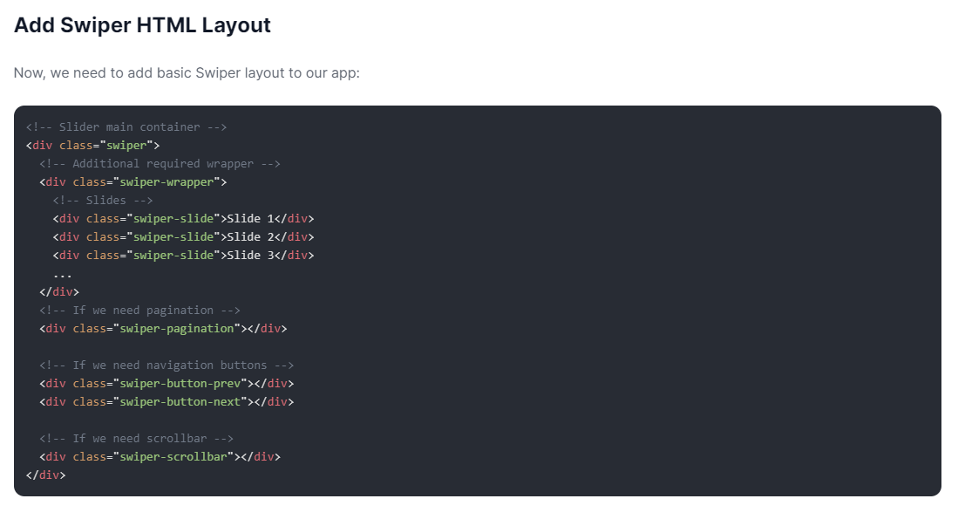

Slide 84
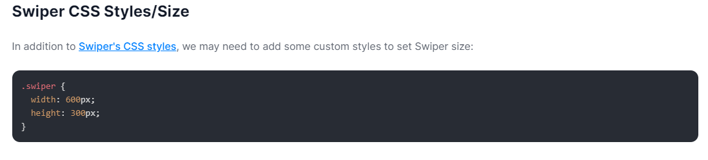

Slide 85
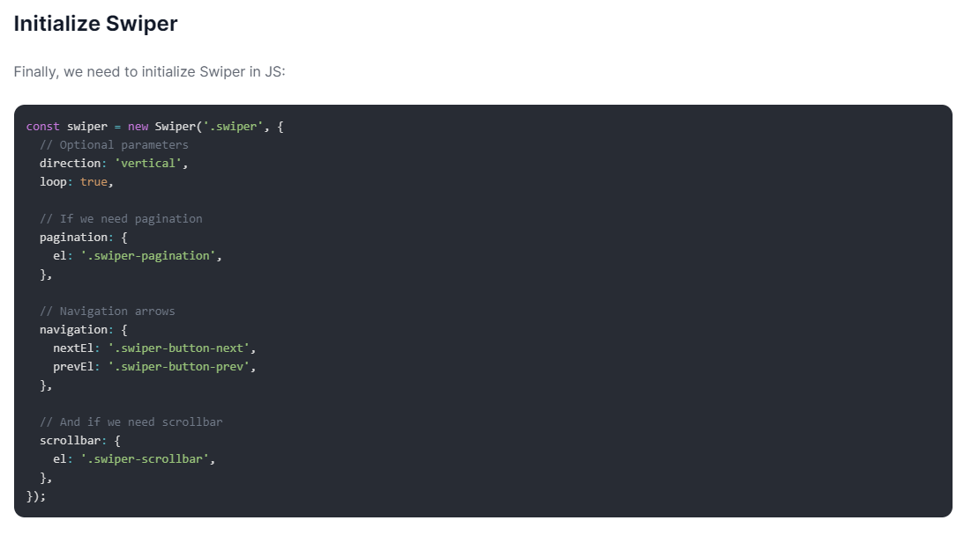

Slide 86
Swiper 라이브러리 추가
<!-- Icons -->
<link rel="stylesheet"
href="https://fonts.googleapis.com/css2?family=Material+Symbols+Outlined:opsz,wght,FILL,GRAD@20..48,100..700,0..1,-50..200" />
<!-- SWIPER -->
<link rel="stylesheet" href="https://unpkg.com/swiper@8/swiper-bundle.min.css" />
<script src="https://unpkg.com/swiper@8/swiper-bundle.min.js"></script>
<!-- main -->
<link rel="stylesheet" href="./css/main.css">
<script defer src="./js/main.js"></script>

Slide 87
HTML 코드 추가!
Swiper 클래스 div 추가
Swiper-wrapper div 자식으로 swiper-slide div 추가

Slide 88
<div class="inner">
<div class="inner__left">
<h1>공지사항</h1>
<div class="swiper">
<div class="swiper-wrapper">
<div class="swiper-slide">My DT Pass 이용 안내</div>
<div class="swiper-slide">My DT Pass 관련 서비스 점검 안내</div>
<div class="swiper-slide">시스템 개선 및 점검 안내</div>
<div class="swiper-slide">전자 영수증 서비스 서비스 점검 안내</div>
<div class="swiper-slide">스타벅스 e-Gift Card 구매 가능 금액 안내</div>
</div>
</div>
<a href="#"><span class="material-symbols-outlined">add_circle</span></a>
</div>
<div class="inner__right">
<h1>스타벅스 프로모션</h1>
<a href="#"><span class="material-symbols-outlined">expand_circle_down</span></a>
</div>
</div>

Slide 89
CSS 수정
Swiper 클래스의 CSS 수정
크기 값이 필요 → 높이 값 주기!
아이템 중앙 정렬!
한 줄 텍스트는??
.notice .inner .inner__left .swiper {
position: absolute;
height: 62px;
left: 80px;
font-size: 14px;
}
.notice .inner .inner__left .swiper .swiper-wrapper .swiper-slide {
line-height: 62px;
height: 62px;
}

Slide 90
JS에 Swiper 생성자 함수 추가
변수 하나를 만들고 Swiper 생성자 함수 추가
설정 값 입력
Direction: “vertical”
Autoplay: true
Loop: true
// SWIPER
// SWIPER NOTICE
const swiperNotice = new Swiper(".notice .inner .inner__left .swiper", {
direction: "vertical",
loop: true,
autoplay: true,
});

Slide 91


Slide 92
프로모션
슬라이드

Slide 93
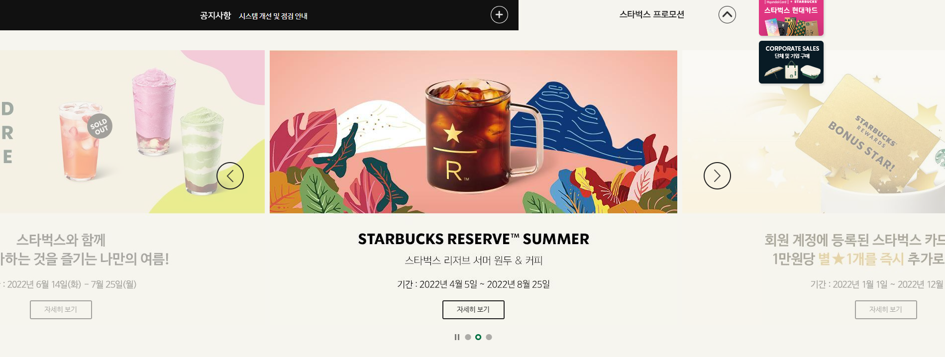

Slide 94
HTML 구성하기
Promotion 클래스 div 선언
Swiper 사용을 위한 swiper 클래스 div 추가
Swiper-wapper 추가
Swiper-slide 추가

Slide 95
<div class="promotion">
<div class="swiper">
<div class="swiper-wrapper">
test
</div>
</div>
</div>

Slide 96
CSS 선언해 놓기!
.notice .promotion {}
.notice .promotion .swiper {}
.notice .promotion .swiper .swiper-wrapper {}
.notice .promotion .swiper .swiper-wrapper .swiper-slide {}

Slide 97
Promotion / Swiper 크기 세팅
스타벅스 페이지를 참고
Promotion
Height : 658px / background-color: #f6f5ef
Swiper
Height : 553px / Width: calc(819px * 3 + 20px)

Slide 98
중앙 정렬!
Text-align: center; 는 항상 중앙을 가르킬까요?
화면 확대 축소에 따른 중앙 정렬 확인!
Container 의 크기에 따른 중앙 정렬 → left: 50% / translate(-50%, 0);

Slide 99
.notice .promotion {
position: relative;
height: 658px;
background-color: #f6f5ef;
}
.notice .promotion .swiper {
width: calc(819px * 3 + 20px);
height: 553px;
background-color: orange;
text-align: center;
position: absolute;
left: 50%;
transform: translate(-50%, 0);
top: 40px;
}

Slide 100
이미지 삽입하기!
Swiper slide 에 이미지 삽입하기
자세히 보기 버튼(black) 추가!

Slide 101
<div class="promotion">
<div class="swiper">
<div class="swiper-wrapper">
<div class="swiper-slide">
<img src="./images/promotion_1.jpg" alt="스타벅스와 함께 내가 좋아하는 것을 즐기는 나만의 여름" />
<a href="#" class="btn btn--black">자세히 보기</a>
</div>
<div class="swiper-slide">
<img src="./images/promotion_2.jpg" alt="스타벅스와 함께 내가 좋아하는 것을 즐기는 나만의 여름" />
<a href="#" class="btn btn--black">자세히 보기</a>
</div>
<div class="swiper-slide">
<img src="./images/promotion_3.jpg" alt="스타벅스와 함께 내가 좋아하는 것을 즐기는 나만의 여름" />
<a href="#" class="btn btn--black">자세히 보기</a>
</div>
</div>
</div>

Slide 102
Swiper 생성자 함수 추가!
새로운 swiperPromotion 변수에 Swiper 생성자 추가
Direction / slidePerView / spaceBetween / centeredSlide / loop / autoplay 옵션 추가하기!

Slide 103
// SWIPER PROMOTION
const swiperPromotion = new Swiper(".promotion .swiper", {
direction: "horizontal", // 기본 값
slidesPerView: 3, // 한번에 보여줄 아이템 수
spaceBetween: 10, // 아이템간 거리
centeredSlides: true, // 슬라이드 센터 여부
loop: true, // 루프 여브
autoplay: {
// 자동 재생, 변경 시간 설정
delay: 1000,
disableOnInteraction: false,
},
});

Slide 104
CSS 수정하기!
Swiper 배경색 제거
Swiper 동작을 확인하기
보여지는 슬라이드의 클래스명 확인(active)
양 옆 슬라이드 반투명 처리
자세히 보기 버튼 위치 및 크기 조절

Slide 105
.notice .promotion .swiper .swiper-wrapper {
}
.notice .promotion .swiper .swiper-wrapper .swiper-slide {
opacity: 0.5;
transition: 0.2s;
}
.notice .promotion .swiper .swiper-wrapper .swiper-slide-active {
opacity: 1;
}
.notice .promotion .swiper .swiper-wrapper .swiper-slide .btn {
width: 150px;
position: absolute;
left: 0;
right: 0;
bottom: 0;
margin: auto;
}

Slide 106
페이지네이션 / 이동 버튼 추가하기
Swiper 에서 제공하는 pagination / prev / next 버튼 추가하기
Swiper 생성자에 옵션 추가하기!
<div class="swiper-pagination"></div>
<div class="swiper-button-prev"></div>
<div class="swiper-button-next"></div>

Slide 107
// SWIPER PROMOTION
const swiperPromotion = new Swiper(".promotion .swiper", {
direction: "horizontal", // 기본 값
slidesPerView: 3, // 한번에 보여줄
spaceBetween: 10, // 아이템간 거리
centeredSlides: true, // 슬라이드 센터 여부
loop: true, // 루프 여브
autolay: {
// 자동 재생, 변경 시간 설정
delay: 5000,
disableOnInteraction: false,
},
pagination: {
el: ".promotion .swiper-pagination", // pagination을 할 엘리먼트 클래스 설정
clickable: true, // 클릭 가능 여부 설정
},
navigation: {
prevEl: ".promotion .swiper-button-prev", // 이전 버튼 클래스 설정
nextEl: ".promotion .swiper-button-next", // 이후 버튼 클래스 설정
},
});

Slide 108
페이지네이션 CSS 수정
Pagination 동작 및 클래스 확인하기
각각 bullet 크기 설정
선택 효과 설정
백그라운드 이미지 조절
백그라운드 컬러 제거 → 투명하게 처리

Slide 109
.notice .promotion .swiper .swiper-pagination {
}
.notice .promotion .swiper-pagination .swiper-pagination-bullet {
width: 12px;
height: 12px;
}
.notice .promotion .swiper-pagination .swiper-pagination-bullet-active {
background-image: url("../images/promotion_on.png");
background-size: cover;
background-color: transparent;
}

Slide 110
이동 버튼 CSS 수정
버튼 위치부터 확인 →position: absolute; / top: 300px;
버튼 스타일 수정
Width / height : 55px;
Border: 2px solid #333;
Color: #333;
Border-radius: 50%;
Cursor: pointer;
화살표 크기도 수정하기 → after 의 폰트 사이즈 수정

Slide 111
.notice .promotion .swiper-button-prev,
.notice .promotion .swiper-button-next {
width: 55px;
height: 55px;
border: 2px solid #333;
color: #333;
border-radius: 50%;
position: absolute;
top: 300px;
cursor: pointer;
z-index: 1;
}
.notice .promotion .swiper-button-prev:after,
.notice .promotion .swiper-button-next:after {
font-size: 25px;
}

Slide 112
이동 버튼 위치 지정
Position: absolute; 는 이미 지정된 상태!
Left: 400px? / right: 400px?
반응형 확인하기!
Left: 50% / translate(-550px, 0);
Right: 50% / translate(550px, 0);
Promotion 크기를 기반으로 배치하기 → 단 일정 크기 부터는 반응형 필요!

Slide 113
.notice .promotion .swiper-button-prev {
left: 50%;
transform: translate(-550px, 0);
}
.notice .promotion .swiper-button-next {
right: 50%;
transform: translate(550px, 0);
}

Slide 114
Promotion 에 overflow 지정
Swiper 의 크기로 인해 가로 스크롤 발생!
Promotion 에 overflow: hidden; 설정으로 스크롤 없애기!
.notice .promotion {
position: relative;
height: 658px;
background-color: #f6f5ef;
overflow: hidden;
}

Slide 115
Autoplay?
Pagination 에 재생, 멈춤 버튼을 만드는 것은 고통 스러우니 공지사항의 + 버튼에 autoplay 멈춤, 재시작 기능을 넣어 봅시다!
<a> 태그에 onclick 주기!
Js 파일에 함수 생성
Swiper의 autoplay 관련 함수
.autoplay.start() / .autoplay.stop()
Autoplay.stop() 적용 → 어? 그런데 안먹네요?

Slide 116
<a href="#" onclick="controlAutoPlay()">
<span class="material-symbols-outlined">check_circle</span>
</a>
function controlAutoPlay() {
swiperPromotion.autoplay.start();
}

Slide 117
Autoplay?
<a> 태그의 특성 상 href 로 인해 페이지를 새로 고침
이를 해결하기 위해 href=“javascript:함수명();” 을 사용
A 태그의 효과는 쓰고 싶지만, 페이지 새로 고침을 막으려면
<a href=“javascript:void(0);”> 사용
<a href="javascript:controlAutoPlay();"><span class="material-symbols-outlined"> check_circle </span></a>

Slide 118
Autoplay?
swiperPromotion 의 값을 console.log 로 찍어보기
swiperPromotion.autoplay.running 값에 따라 stop / start 여부 결정!

Slide 119
function controlAutoPlay() {
if (swiperPromotion.autoplay.running == true) {
swiperPromotion.autoplay.stop();
} else {
swiperPromotion.autoplay.start();
}
}

Slide 120
Promotion Toggle
Promotion section 토글 기능 추가!
Toggle 용 버튼에 클래스 주기!
Javascript:void(0); 처리
JS 에서 버튼에 addEventListener 추가
Promotion 에 hide 클래스 추가 / 삭제 처리
CSS 에서 promotion 처리

Slide 121
<div class="inner__right">
<h1>스타벅스 프로모션</h1>
<a href="javascript:controlAutoPlay();" class="toggle-promotion">
<span class="material-symbols-outlined"> check_circle </span>
</a>
</div>
HTML
.notice .promotion {
position: relative;
height: 658px;
background-color: #f6f5ef;
overflow: hidden;
transition: height 0.4s;
}
.notice .promotion.hide {
height: 0px;
}
CSS

Slide 122
// Toggle Promotion
const promotionEl = document.querySelector(".promotion");
const promotionToggleBtn = document.querySelector(".toggle-promotion");
promotionToggleBtn.addEventListener("click", function () {
if (promotionEl.classList.contains("hide")) {
promotionEl.classList.remove("hide");
} else {
promotionEl.classList.add("hide");
}
});
Javascript

Slide 123
Promotion Toggle 버튼 애니메이션!
Promotion section 토글 버튼 애니메이션 추가하기!
보여 졌을 때 180deg 돌아가도록 처리하기!
보이는 상황에서는 show 클래스를 추가해서 180deg 돌리기!

Slide 124
const promotionEl = document.querySelector(".promotion");
const promotionToggleBtn = document.querySelector(".toggle-promotion");
promotionToggleBtn.addEventListener("click", function () {
if (promotionEl.classList.contains("hide")) {
promotionEl.classList.remove("hide");
promotionToggleBtn.classList.add("show");
} else {
promotionEl.classList.add("hide");
promotionToggleBtn.classList.remove("show");
}
});
Javascript
.notice .inner__right .toggle-promotion {
transition: 0.4s;
}
.notice .inner__right .toggle-promotion.show {
transform: rotate(180deg);
}
CSS

Slide 125
스크롤에 따른
애니메이션 처리!

Slide 126
Scroll 발생을 체크
브라우저 레벨에서 발생하는 개념이므로
document → window 사용!
콘솔 로그에서 확인하기!
// SCROLL
let scrollYpos;
window.addEventListener("scroll", function () {
scrollYpos = window.scrollY;
console.log(scrollYpos);
});

Slide 127
페이지가 로드되면 바로!
Visual 의 애니메이션 재생 필요
Visual 의 inner 클래스에 :active 로 처리 했던 것으로 클래스로 변경 → :active → animate
페이지가 로드 되면 바로 실행되는 함수
Window.onload() 사용
window.onload = () => {
const visualInner = document.querySelector(".visual .inner");
visualInner.classList.add("animate");
};

Slide 128
엘살바도르 애니메이션!
스크롤 위치 찾기! → 300 정도가 적당해 보이네요!
active 로 처리해 두었던 애니메이션을 animte 클래스로 변경!
if (scrollYpos > 300) {
const elsalvadorAnimate = document.querySelector(".elsalvador");
elsalvadorAnimate.classList.add("animate");
}
Javascript
.elsalvador.animate .inner .img_product {
transform: translate(0px, 0);
opacity: 1;
transition: 2.5s;
}
CSS

Slide 129
실습, 나머지 애니메이션!
이디오피아
Pick your favorite
Magazine
Find a store

Slide 130


Slide 131


